Slide 1
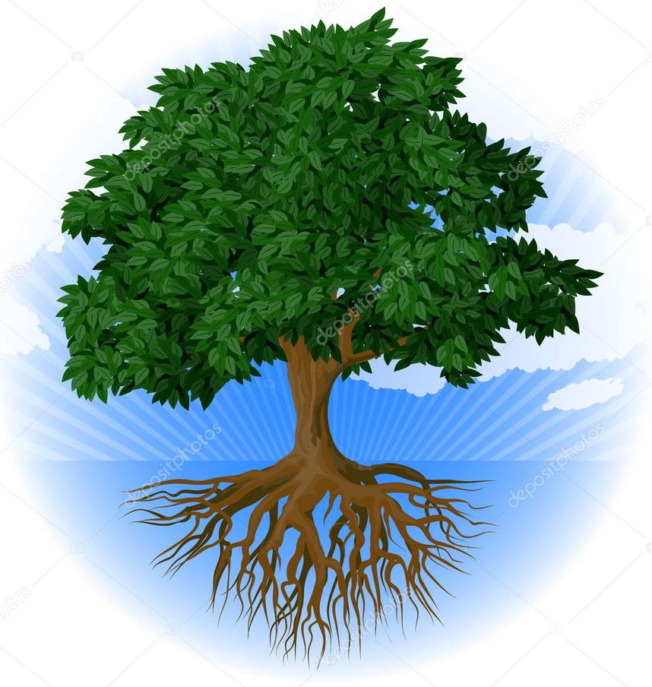
Крона
Листья
Ствол
Корни

